Slide 1
딥러닝 기반 비속어 필터링
컴퓨터정보공학부 2021202057 황세영 컴퓨터정보공학부 2021202058 송채영

Slide 2
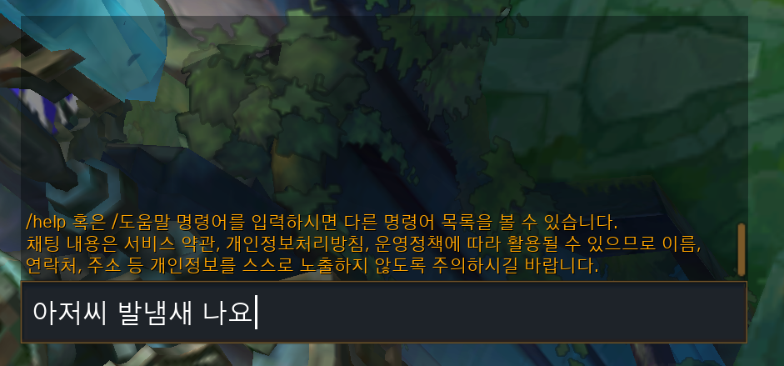
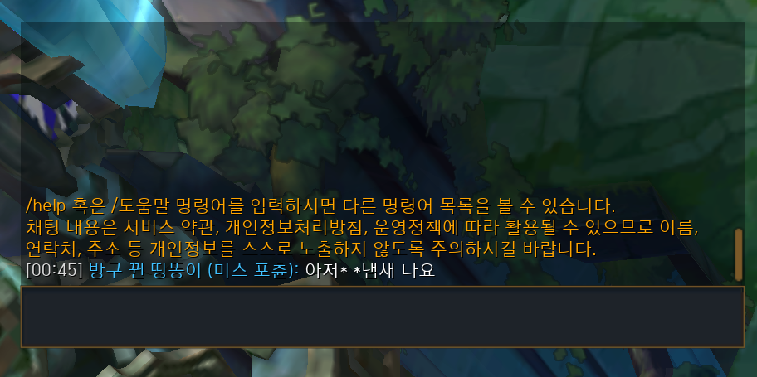
“딥러닝 기반 비속어 필터링” 황세영 and 송채영 (1/14)
[Goal]
- 비속어로 쓰이는 단어들을 데이터로 모은 후 딥러닝을 사용하여 욕설을 탐지하도록 학습시켜 비속어를 탐지하는 프로그램을 구현함
[Introduction]
평소에 많이 사용하는 sns(인스타그램, 페이스북 등)를 살펴보면 비속어를 쉽게 찾아볼 수 있으며 사이버 폭력으로도 이어져 이와 관련된 사례들이 급증하고 있음 이를 문제삼아 많은 사람들이 비속어 필터링과 관련된 프로그램을 만들고 있으나, 다음 사진과 같이 문맥상 욕설을 의도하지 않음에도 불구하고 욕설로 인지하는 점을 문제로 삼아 이를 개선하는 프로그램을 만들어 보려함
- 비속어를 입력 받으면 비속어 탐지를 하고 이를 마스킹 처리 함
-> 비속어로 쓰이는 단어를 데이터로 모은 후 “fast text”기법으로 임베딩함
-> 임베딩한 값들을 CNN의 입력 값으로 넣어 딥러닝 학습 시킴

Slide 3
“딥러닝 기반 비속어 필터링” 황세영 and 송채영 (2/14)
[Related works]
- [1] 이건환 : 딥러닝 기반 비속어 필터링 채팅 프로그램 설계 및 구현에 대한 논문
=> 각종 커뮤니티 사이트에서 비속어들을 구한 후 데이터를 형태소 단위와 자모 단위로 전처리 하며 one-hot vector로 표현
=> CNN 모델을 사용하여 데이터들을 입력 하고 데이터들의 특징 추출
=> LIME 알고리즘을 사용하여 CNN이 측정한 결과에 대해 해석 후 비속어는 마스킹 처리
# 프로그램 구현을 위한 알고리즘을 참고하였으며, 우리 프로젝트는 위 논문과 달리 Fasttext embedding model을 활용하여 vectorize를 진행함
v

Slide 4
“딥러닝 기반 비속어 필터링” 황세영 and 송채영 (3/14)
[Related works] (CONT)
- [2] David Dale : Fasttext를 활용한 비속어탐지 사전 구축
=> 크롤링한 데이터를 전부 csv파일에 합침
=> Fasttext Word Embedding
- [3] Ente_LJS : BERT 모델을 활용한 욕설 판단 및 마스킹 서비스 프로그램
=> 댓글에서 욕설 유무를 0, 1 로 라벨링
=> multilingual 모델에 문장을 학습 시킴
=> token 단위 확률 미교를 통한 마스킹 알고리즘 구현
#크롤링한 데이터의 라벨링과 masking 알고리즘을 참고하였으며, 우리 프로젝트에서는 비속어를 추출 해내기 위해 욕설 학습 모 델로 CNN을 이용한다.

Slide 5
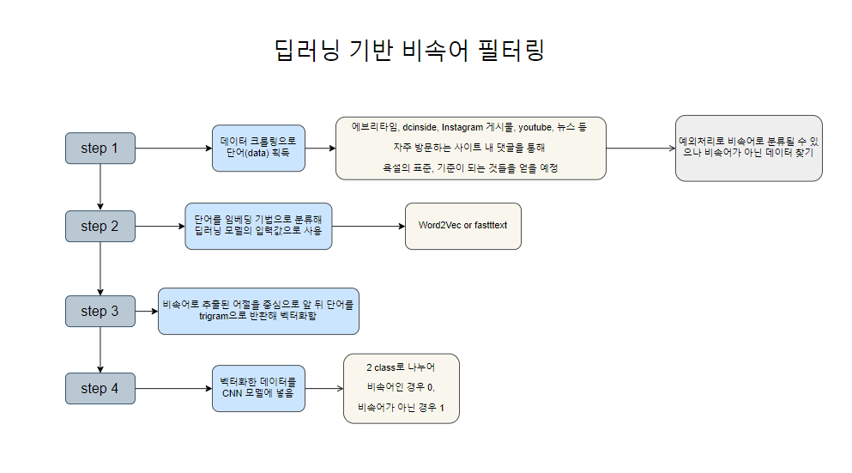
“딥러닝 기반 비속어 필터링” 황세영 and 송채영 (4/14)
[our proposal]

Slide 6
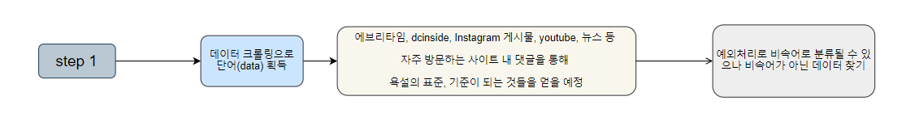
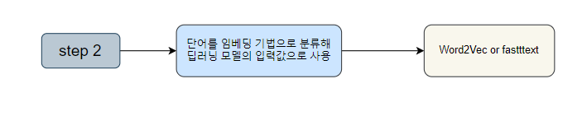
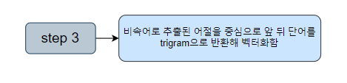
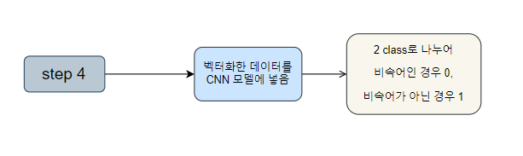
“딥러닝 기반 비속어 필터링” 황세영 and 송채영 (5/14)
[our proposal] (CONT)
Step 1 - 각종 사이트에서 단어(비속어 포함)를 모은 후 csv 파일에 저장함
ex)무지개 같은 사장님, 같이 띄어쓰기에 의해 비속어로 분류하는 단어도 모음
Step 2 - 단어를 “fasttext”를 이용하여“임베딩 기법”을 단어에 적용함
Step 3 - 단어를 벡터화 함
Step 4 - 벡터화한 데이터를 “CNN”모델의 입력값으로 사용함

Slide 7
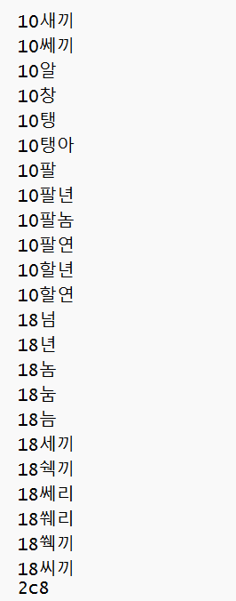
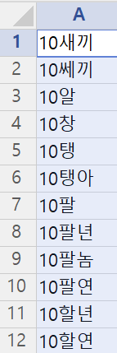
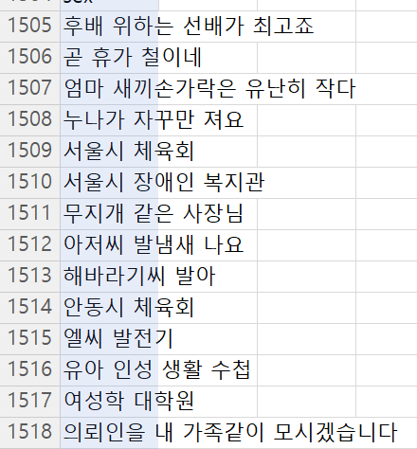
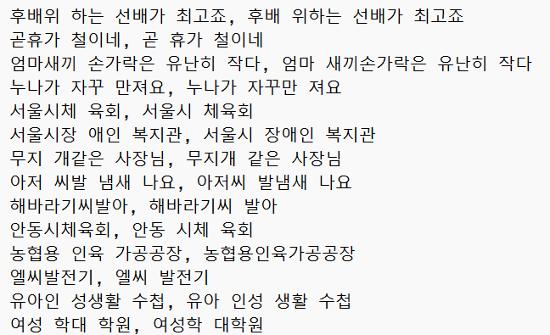
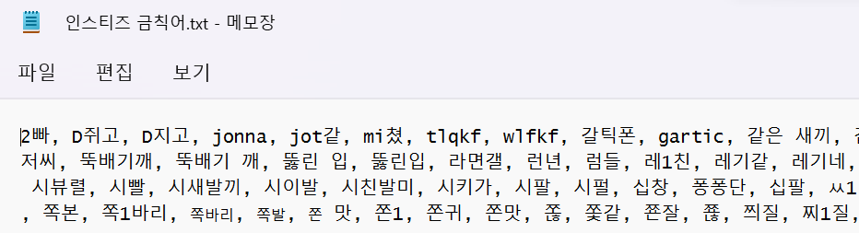
“딥러닝 기반 비속어 필터링” 황세영 and 송채영 (6/14)
[Experimented Method]
Data configuration
- 에브리타임, Instagram or Dcinside , youtube , 뉴스 내 댓글에서 비속어와 비속어가 아닌 데이터를 수작업을 통해 얻음
- 네이버 금칙어, 인스티즈 금칙어
- 비속어로 분류될 수 있으나 비속어가 아닌 단어나 문장 데이터 추가(예외처리)
-> 획득한 데이터(단어)를 csv 파일에 저장
csv파일
데이터

Slide 8
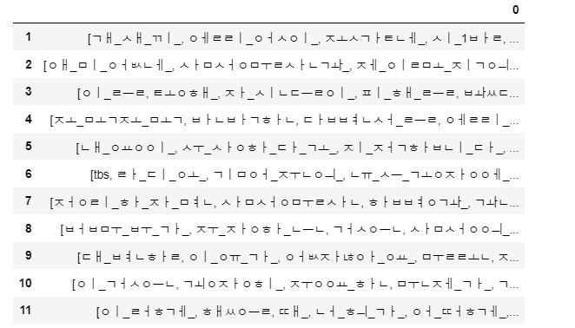
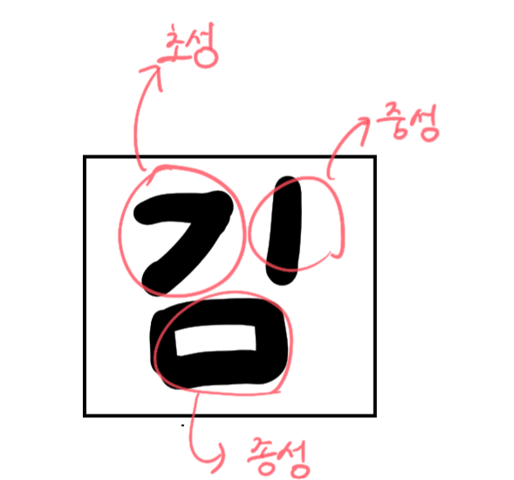
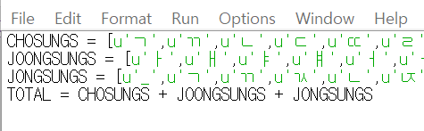
“딥러닝 기반 비속어 필터링” 황세영 and 송채영 (7/14)
[Experimented Method] (CONT)
Preprocessing method / Model
- Fasttext를 이용하여 embedding 기법을 단어에 적용해줌
- Jamosplit 모듈을 가져와 그림1, 그림2와 같이 자모분리를 해줌
-> 각 단어를 n-gram하여 임베딩함 (한글의 경우 음절 단위로 나누어져 의미를 제대로 못 담기 때문)
- 형태소 단위로 분리를 하지 않은 이유는 embedding 해줄 단어들이 “ㅋㅋ ㅇㅈ ㅗ“ 과 같이 형태소가 적절하게 분리되지 않는 것이 많은 비중을 차지하고 있어 그림3과 같이 어절을 단위로 하여 사용함
그림 2
그림 1
그림 3

Slide 9
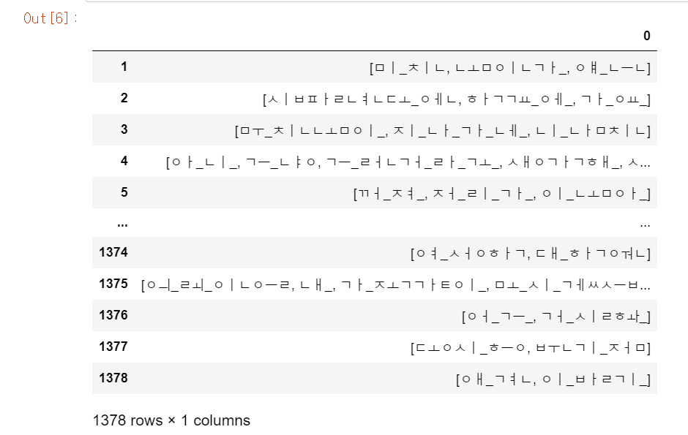
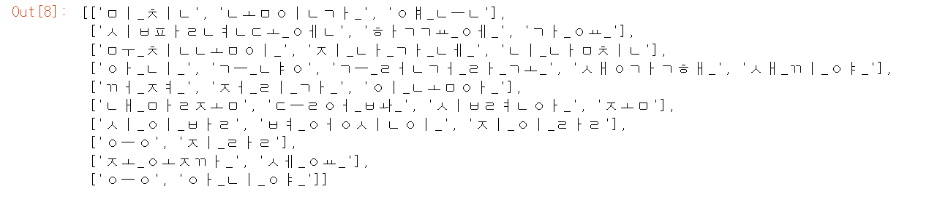
“딥러닝 기반 비속어 필터링” 황세영 and 송채영 (8/14)
[Experimented Result]
1) 자모 분리 형태
문장을 단위로 하여 자음 모음을 분리함
자모 분리
Fasttext 입력 데이터

Slide 10
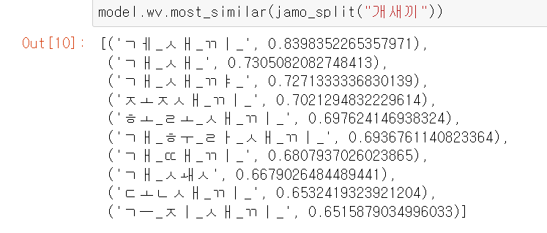
“딥러닝 기반 비속어 필터링” 황세영 and 송채영 (9/14)
[Experimented Result] (CONT)
2) 유사 형태 단어 출력
입력으로 단어를 넣어주면 유사한 형태를 가진 단어들이 출력됨

Slide 11
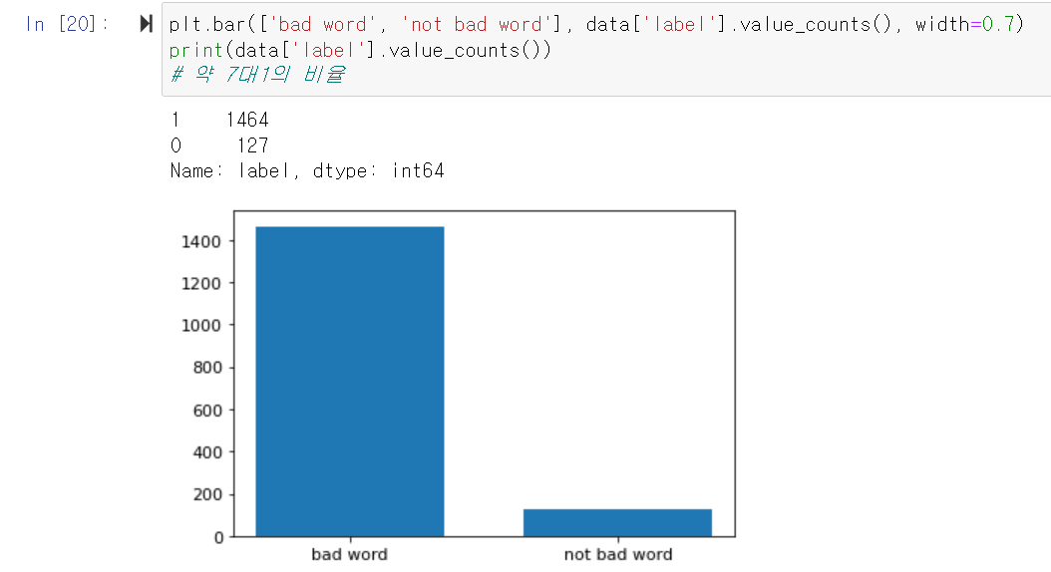
“딥러닝 기반 비속어 필터링” 황세영 and 송채영 (10/14)
[Experimented Result] (CONT)
3) 데이터 분포
단어들을 비속어는 1, 비속어가 아닌 단어는 0으로 라벨링 후에 그래프를 출력함

Slide 12
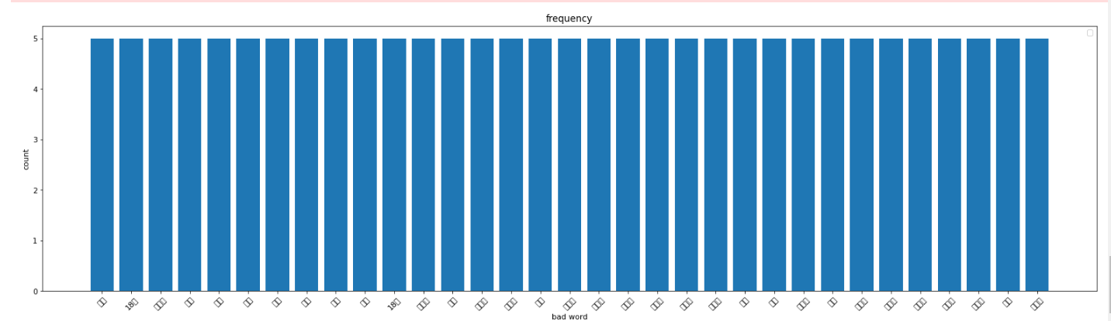
“딥러닝 기반 비속어 필터링” 황세영 and 송채영 (11/14)
[Experimented Result] (CONT)
3) 데이터 분포
비속어 단어 데이터의 분포를 그래프로 나타내어 시각화 함
data count를 늘리지 않아 빈도수의 차이를 눈에 띄게 나타내지는 못함
한글이 깨져 어떤 단어의 빈도수를 나타낸 것인지 알 수 없음

Slide 13
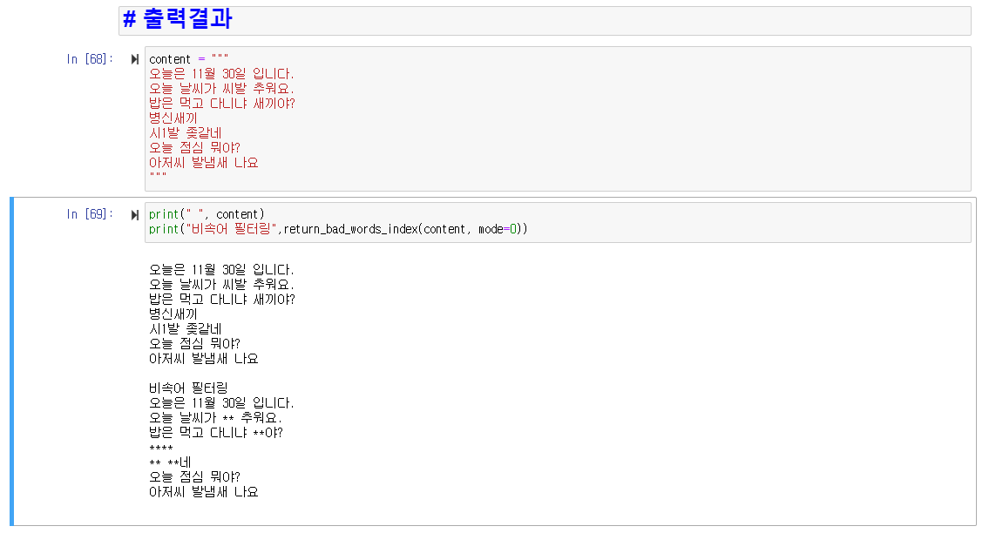
“딥러닝 기반 비속어 필터링” 황세영 and 송채영 (12/14)
[Experimented Result] (CONT)
4) 비속어 탐지
문장을 입력 값으로 넣어주면 비속어로 탐지된 부분이 * 로 마스킹 처리되어 출력됨
“아저씨 발냄새 나요”와 같은 비속어를 의도하지 않으나 비속어로 분류되던 문장은 비속어로 처리되지 않고 출력됨
“시1발”과 같은 욕설 감지를 피해가기 위한 단어 또한 비속어로 분류되어 출력됨

Slide 14
“딥러닝 기반 비속어 필터링” 황세영 and 송채영 (13/14)
[Conclusion]
- 문맥상 욕설을 의도하지 않음에도 불고하고 욕설로 인지하여 채팅에 불편함을 겪게 되는 점을 문제로 삼아 이를 개선 하려함
- Fasttext 기법으로 임베딩 후 비속어와의 유사한 단어 추출함
- CNN 모델에 넣어 학습시키며 비속어와 비속어가 아닌 단어들을 분류함
- 비속어가 있다면 “*” 처리해 출력하도록 함
- 알고리즘 구현 후 채팅창을 만들어 상황을 재현해내는 것까지 목표로 잡았으나 코드 해석에 어려움이 있어 시간이 오래 걸려 구현하지 못해 아쉬움
- 추후 채팅 프로그램에 적용해보는 시스템을 만들어보고 다뤄보려함

Slide 15



“딥러닝 기반 비속어 필터링” 황세영 and 송채영 (14/14)
[References]
* 사용 part ;
* 논문 / code에 대한 설명 : 링크
- [1] 프로젝트 알고리즘 참고 ; 딥러닝 기반 비속어 필터링 채팅 프로그램 설계 및 구현에 대한 논문
https://koreascience.kr/article/CFKO201924664108493.page
- [2] Fasttext 오픈소스 활용 ; Fasttext를 활용한 사전 구축 code
https://github.com/avidale/compress-fasttext
- [3] 프로젝트 알고리즘 참고 ; BERT 모델을 활용한 욕설 판단 및 마스킹 서비스 프로그램
GitHub - teammatmul/project-purifier: Toxic word masking service

